Slide 1
Конспект урока по физической культуре для учащихся специальной медицинской группы по теме: « Нетрадиционные методы оздоровления детей в школе » с элементами Хатха- йоги.
Подготовила: учитель физической культуры Сильченко Н.В.

Slide 2
Цель урока:
Формировать навыки здорового образа жизни и
укреплять здоровье.

Slide 3
Задачи урока:
1. Обучение статическим упражнениям с элементами Хатха-йоги.
2. Обучение рациональному дыханию. 3. Развитие гибкости, укрепление мышечного корсета.

Slide 4
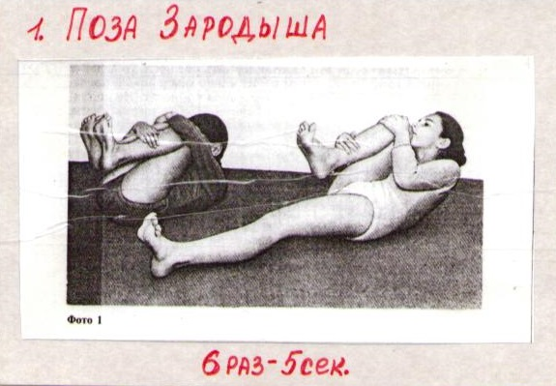

Slide 5
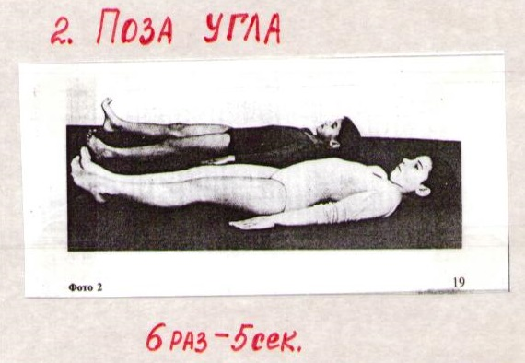

Slide 6
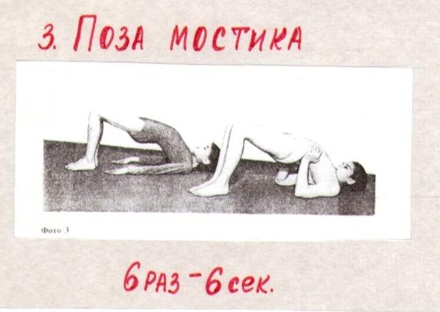

Slide 7
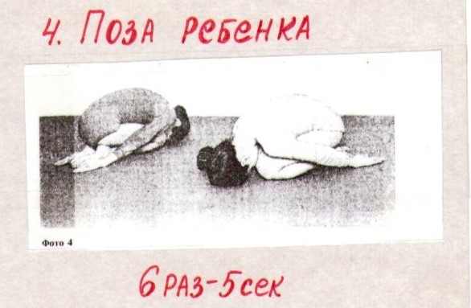

Slide 8
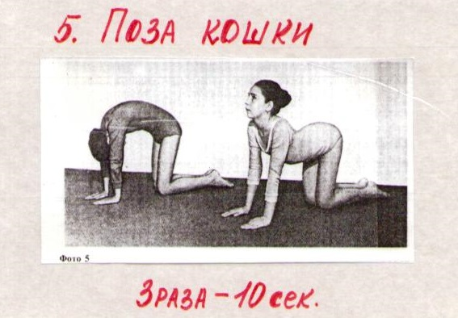

Slide 9
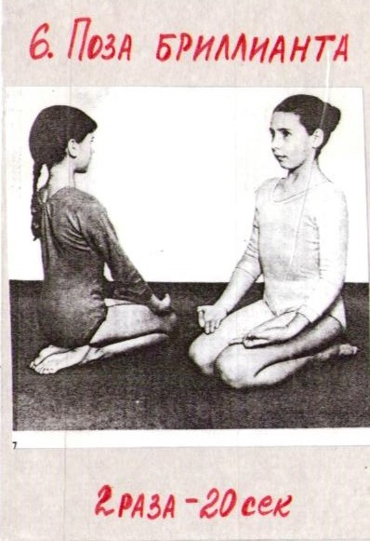

Slide 10
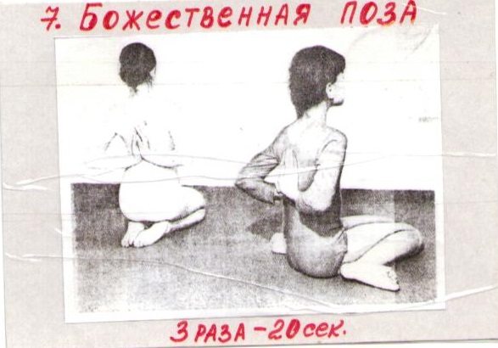

Slide 11
